Slide 1
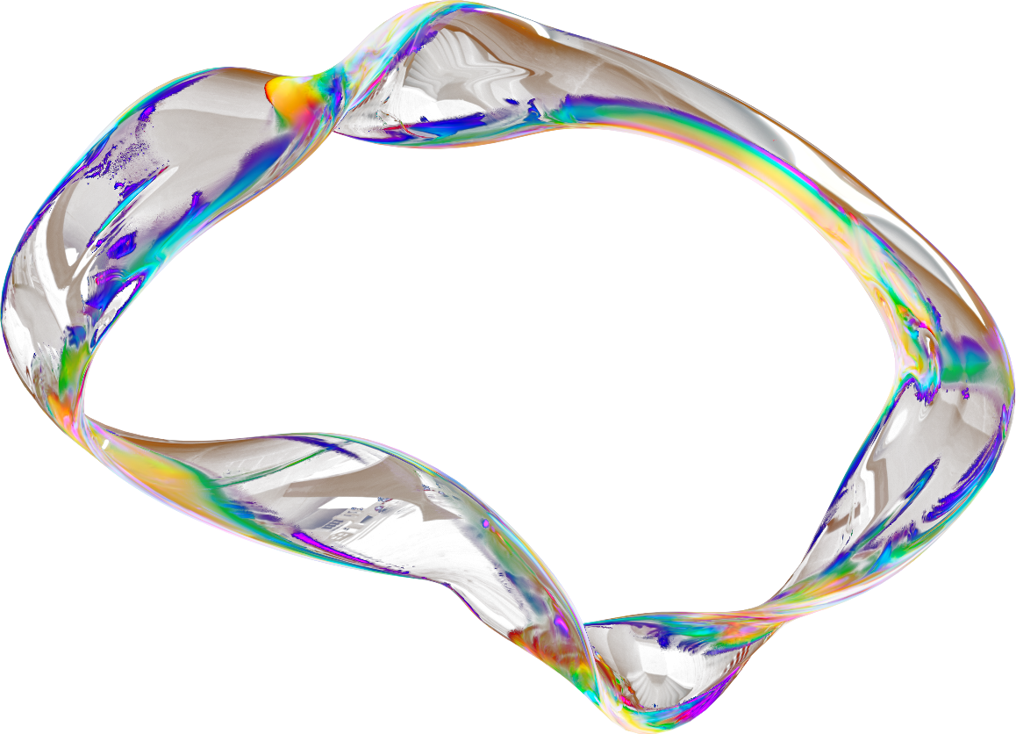

JUEGO DEL AHORCADO
Por Iván García

Slide 2

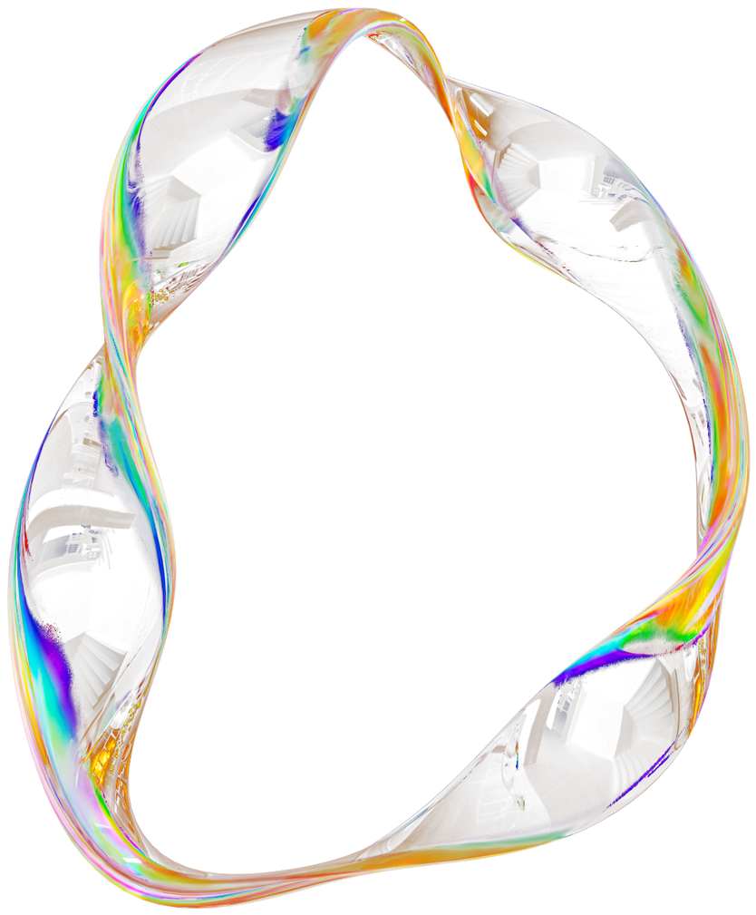
PUNTOS DE LA PRESENTACIÓN
1
Imports con los que trabajaré
2
Funciones del juego
3
Interfaz
4
Base de datos
5
Entidad Relación
6
Modelo relacional

Slide 3
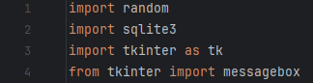
Random para la generación aleatoria de la palabra que tendremos que adivinar
He usado sqlite3 para hacer la conexión con la base de datos.
IMPORTS
Tkinter para trabajar con la interfaz
Messagebox mostrará algunos mensajes al ganar o perder la partida o para informarte de algún error.

Slide 4
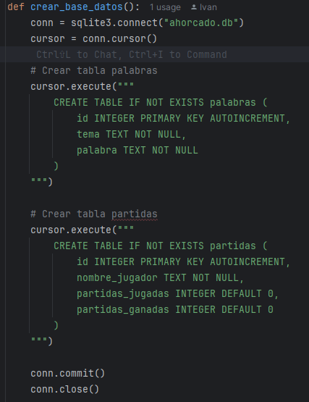
Aquí he hecho la conexión con la base de datos usando un cursor el sqlite3

Slide 5
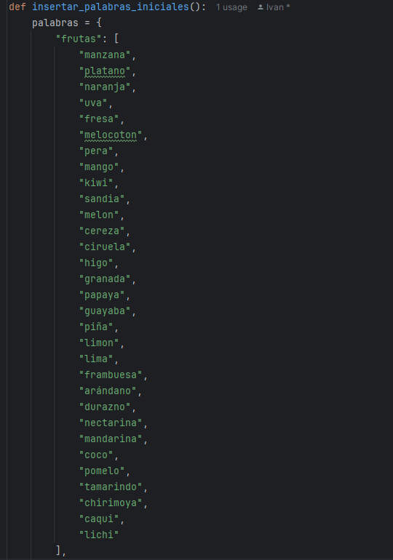
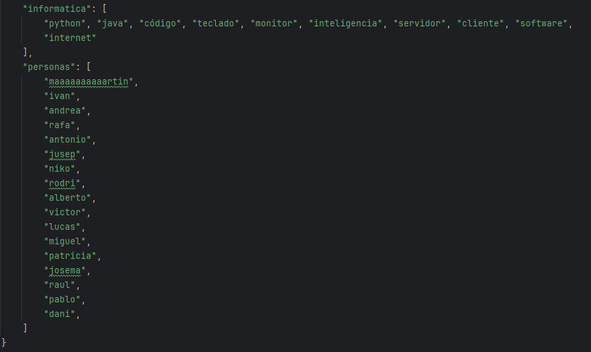
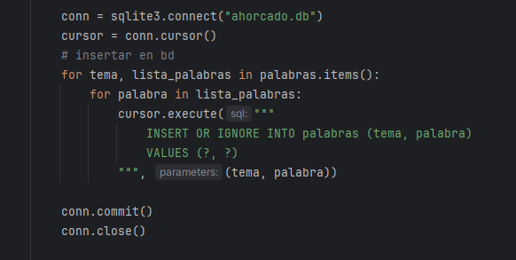
He hecho un diccionario de palabras divididas por tema y después las he añadido a la base de datos en la tabla “palabras” que cree anteriormente.

Slide 6
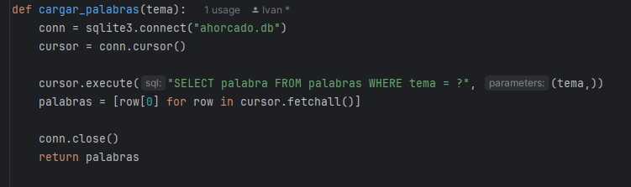
Aquí hago una llamada a la base de datos haciendo un select de un tema que elegiremos posteriormente durante el juego.
Esto te dará un return con la palabra seleccionada

Slide 7
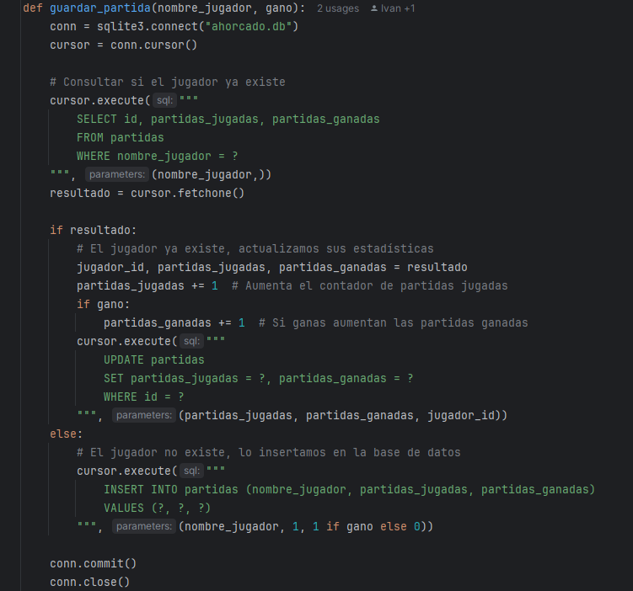
En este caso se llamará a la tabla “partidas” donde mediante un if se hará un update de los datos de un jugador existente o un insert si es la primera partida de ese jugador.
El contador de partidas aumentará siempre en 1, el de victorias solo si el jugador ganó.

Slide 8
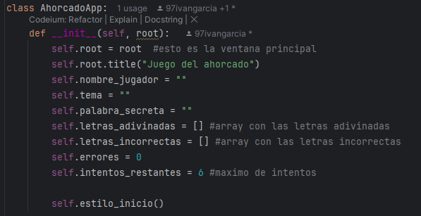
CONSTRUCCIÓN DE LA CLASE AhorcadoApp

Slide 9
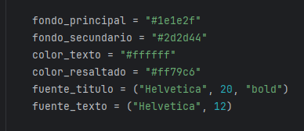
CONFIGURACIÓN DE COLORES Y ESTILOS

Slide 10
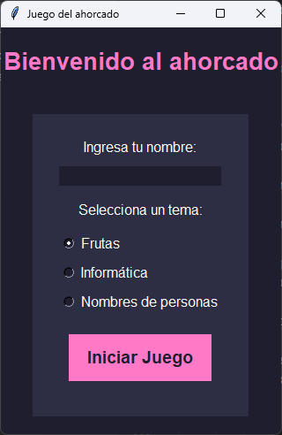
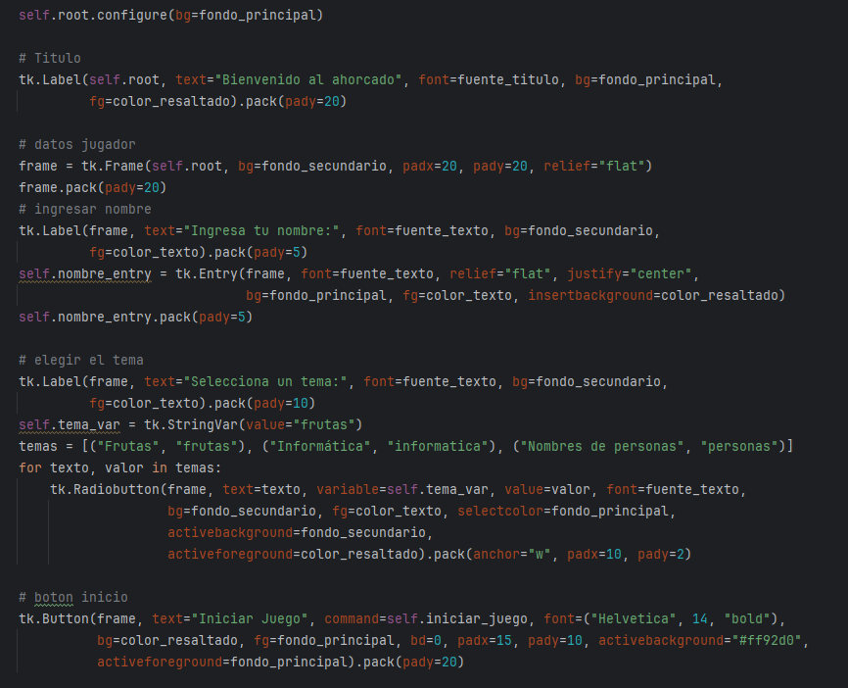
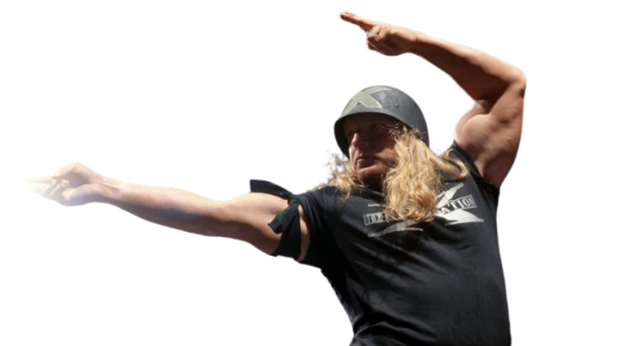
APLICANDO COLORES Y ESTILOS (ventana de inicio)

Slide 11
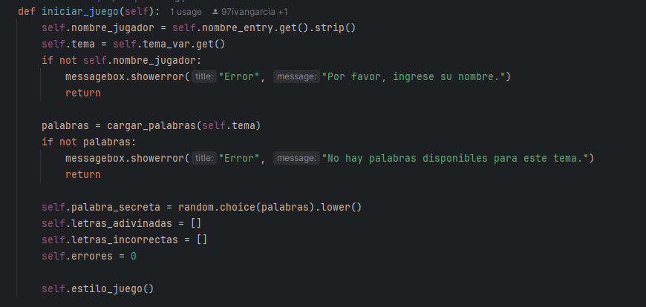
Alertas
Aquí he hecho uso del messagebox que mostrará una alerta si se cumple una condición.

Slide 12
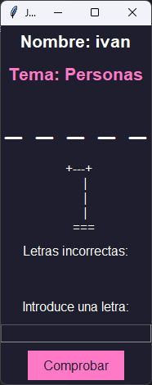
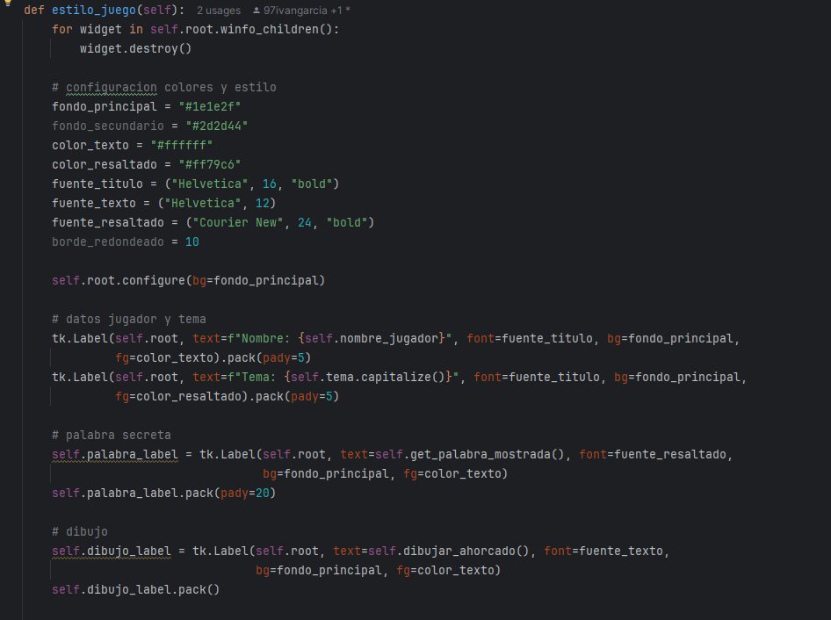
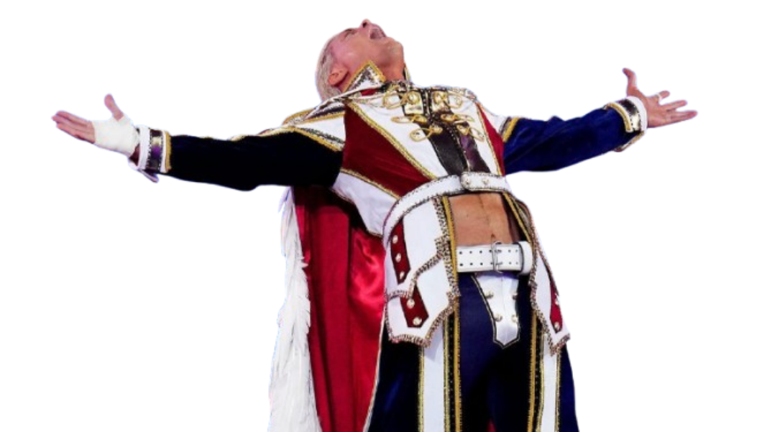
Mas colores y estilos (ventana de juego)

Slide 13
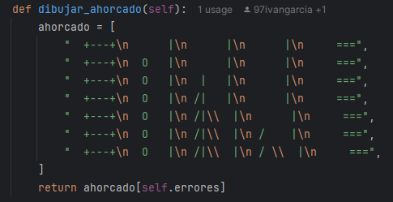
Dibujo ahorcado
Esto es el dibujo del ahorcado, cada fallo en el juego imprimirá una nueva linea

Slide 14
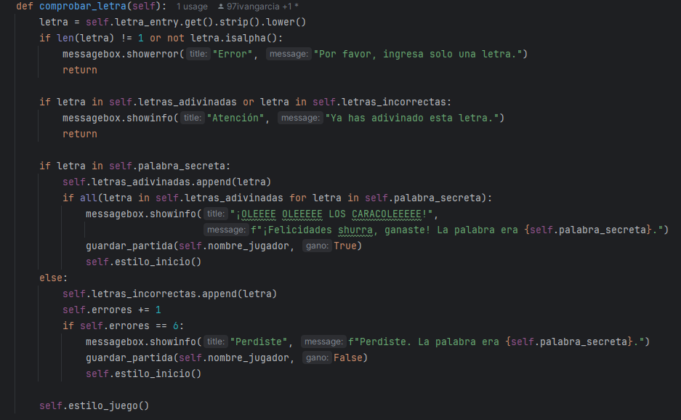
Comprobación de letras
Otra vez mediante messagebox compruebo si hay errores como letras duplicadas o si el jugador ha ingresado mas de una.
También te notificara al ganar o perder la partida mostrandote cual era la palabra secreta.

Slide 15
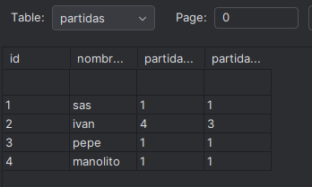
Ejemplo base de datos

Slide 16
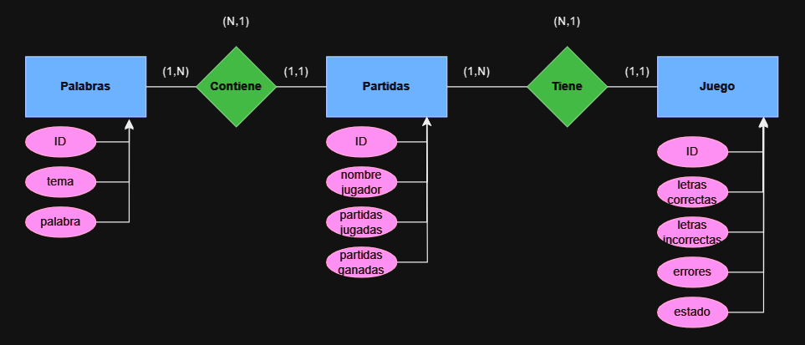
ENTIDAD RELACIÓN
Contiene: Una palabra puede estar en muchas partidas, pero cada partida contiene muchas palabras (relación (1,N))
Tiene: Un juego puede tener muchas partidas, pero cada partida pertenece a un único juego (relación (1,N))

Slide 17
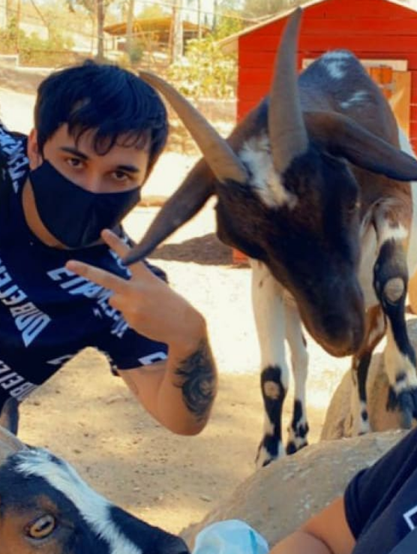
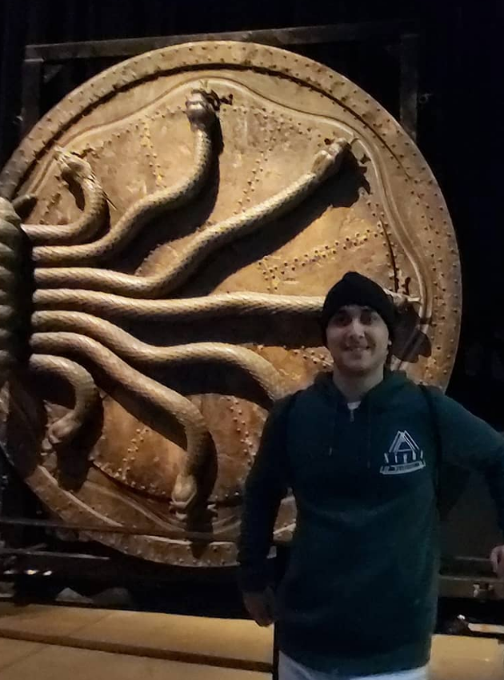
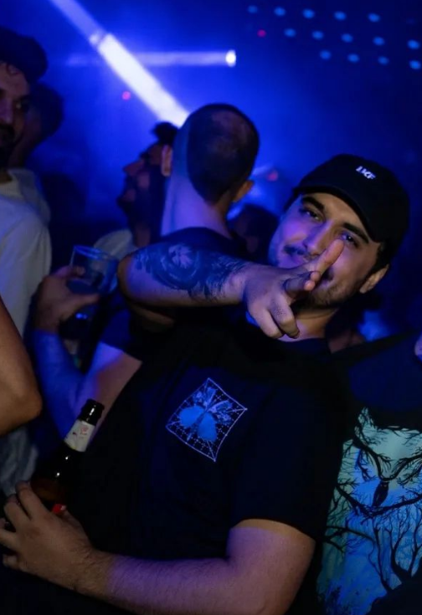
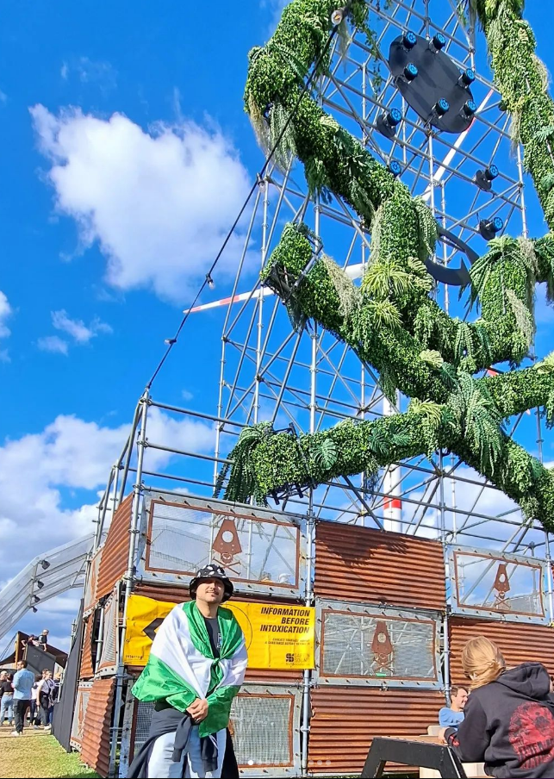
MEET THE TEAM
Thank you for your time! Reach out to us for questions.
IVÁN
GARCÍA
IVÁN
garcía
IVÁN
garcía
IVÁN
garcía
Chief Executive Officer
Marketing
App developer
Director

Slide 18
Ilerna City, 2024
GRACIAS
por su atención
Presentación hecha por Iván García

